Slide 1

屋久島地域入退院支援ルール運用に係る
第10回メンテナンス会議の開催
令和６年度 屋久島地域入退院支援ルール
開催日：令和６年１２月１９日（木）午後１時１５分～午後２時２５分
会 場 ：屋久島徳洲会病院 ２階会議室
参加者：屋久島介護支援専門員協議会，屋久島町
屋久島徳洲会病院 ，保健所 合計 ４か所 ５ 名
（15:30） 開会
（15:35） １ 第９回メンテナンス会議の振り返り
（15:50） ２ 入退院支援ルールに係る調査結果について
（16:05） ３ 情報連携シートの活用について（口腔ケア項目）
（16:20） ４ 在宅医療・介護連携に係る体制づくりについて
（16:25） ５ その他
（16:30） 閉会

Slide 2
入退院支援ルール運用後の予定（状況確認・評価を年毎実施）
＊令和元年５月～退院調整ルール運用開始＊
２０２４年（令和６年）
２０２５年（令和７年）
介護支援専門員代表者会議
第12回医療・介護合同会議
第９回メンテナンス会議
５年半後評価
介護支援専門員代表者会議
第13回医療・介護合同会議
第10回メンテナンス会議
第14回医療・介護合同会議
第11回メンテナンス会議
（アンケート結果
ケアマネ説明7月）
ケアマネ調査
病院調査
（アンケート結果
ケアマネ説明6月）
ケアマネ調査
病院調査
８～９月
7月
１２月
１２月
7～8月
11月
令和５年１０月～令和６年９月（１年間）
令和６年１０月～令和７年９月（１年間）
⚫令和4年度からアンケート調査を年1回となる。
⚫「情報提供は退院何日前？」客観的指標を追加し，令和５年度から実施。
⚫第９回の会議で令和７年度からメンテナンス会議を年１回の実施に変更。
⚫介護支援専門員代表者会議を必要時開催する。
（介護支援専門員定例会に参加することで日頃からの連携が可能である。）

Slide 3
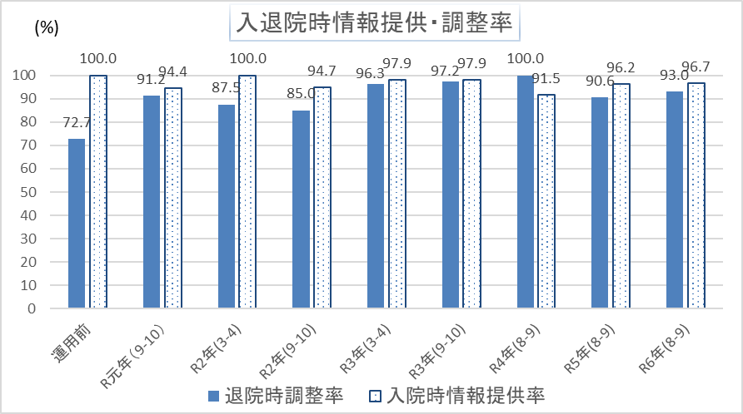
１ 第９回メンテナンス会議の振り返り
＊ 情報連携は良好！＊
★ アンケートへのご協力，ありがとうございます。
関係者の皆様の実際の声を聴かせていただく機会の一つです。今後もご協力をお願いします。
♥ 入退院時の情報提供率は，運用開始から，どちらも８割以上をキープしており，最近では9割以上をキープしています。
Ｒ６年度は入院時情報提供率96.7%,退院時調整率も93.0%といずれも昨年度より高くなりました。
運用後６か月
運用後５年６か月
運用前：入院時情報提供率は医療機関への聞き取りによる
＊転院による退院は除く

Slide 4
１ 第９回メンテナンス会議の振り返り
＊情報連携シートと入退院支援ルールの手引きの見直しを周知。
★ 「情報連携シート」様式１と２に「口腔ケア」の項目を新しく追加し，関係者の
皆様へお知らせしましたが，新しい様式に替わっていない状況が見受けられます。
＊独自の様式を活用されている場合は，「情報連携シート」様式にある項目を特記事項等へ記載していただいて，連携を図っていただければありがたいです。
＠「口腔ケアの項目が追加され，便利に活用している。」との声をいただきました！
★ 「入退院支援ルールの手引き」の見直しも行いました。
→関係者の皆様へは文書にてお知らせいたしました。時々は目を通していただけると
幸いです。
★ 新しい手引きや「情報連携シート」様式１・２は県ホームページ
「屋久島地域における「入退院支援ルール」の運用について」から
ダウンロードできます。

Slide 5
１と３ 第９回メンテナンス会議の振り返り（新情報連携シート）
様式１

Slide 6

２ 入退院支援ルールに係る調査結果
＊ 課題・要望 ＊
➀ 「退院時サマリー」 がもらえない
Ａ：医療側としてはサマリーを早く書いてケアマネさん方にお渡ししたい。
しかし，さまざまな状況があり，早々に書けない場合もあるし，忘れていることもあるため，
連絡していただければありがたい。
➁ 退院時医療機関からの連絡がケアマネではなく，看護師にきている。
Ａ：医療機関側が指示をもらわなければならないため，看護師と連携しているが，ケアマネ
さん方が指示していただけるのであればどちらでも構わない。
➂ 担当ケアマネが変更となった場合は，ＳＷへＦＡＸしていただければありがたい。
④ 要支援からの区分変更など入院した時期に担当でなければ利用者のサマリーを求めるの
も気が引ける。今後どうしたら良い？
Ａ：退院後の担当ケアマネに送付するため，連携を図ってほしい。

Slide 7

４ 在宅医療・介護連携推進に係る体制づくりについて
● ９月に地域医療懇話会において，島内医師に参集していただき，在宅医療・介護連携
についての協力依頼を行い，「多職種会議」を開催予定である。
＊この場が屋久島町の医療介護関連支援者の人財育成や人財確保等へもつながる
なんでも話し合える場 になるとよい。
皆様の御協力をいただきたい。
＠「情報連携シート」にＡＣＰに関する情報もわかっていたら，記載して
いただけると医療機関側は助かる。
＠ＡＣＰに関して南部包括では「心づもり」様式を作成中。皆で取り組めるようにしていきたい
とのこと。

Slide 8
４ 在宅医療・介護連携推進に係る体制づくり（ＡＣＰ）について
● R6.11.13(水)にケアマネ協議会研修会において，「難病とＡＣＰ」と題して難病相談・
支援センター所長 福永秀敏先生にご講話いただきました。
＜感想＞
＊介護の仕事をしていることもあり，最期のこと（エンディングノートの作成）を
きちんと考えていると感じた。
＊最期はどうありたいかをそれぞれのケアマネの考え方，胃瘻や経管栄養に
ついてのご意見も聞けて良かった。
＊自分自身の人生についても振り返ることができた。
＊ＡＣＰについて，どしどし話し合いたいと思った。
＊いろいろなＡＣＰを聞けて，これからも考えていこうと思う。
＊本人の気持ちを尊重できるよう，今のうちから家族を交えて話していきたい。
今年度，ケアマネさん方へＡＣＰについての研修会を２回実施しました。
徐々にケアマネさん方の気運が高まってきているように感じます。

